Slide 1
學位分配模組 - 中四學位安排
教育局
系統及資訊管理組

Slide 2
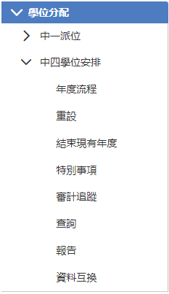
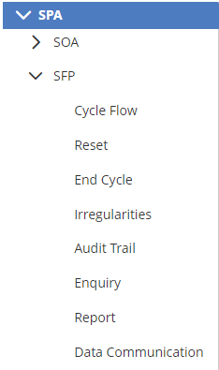
中四學位安排附屬模組 - 概覽

Slide 3
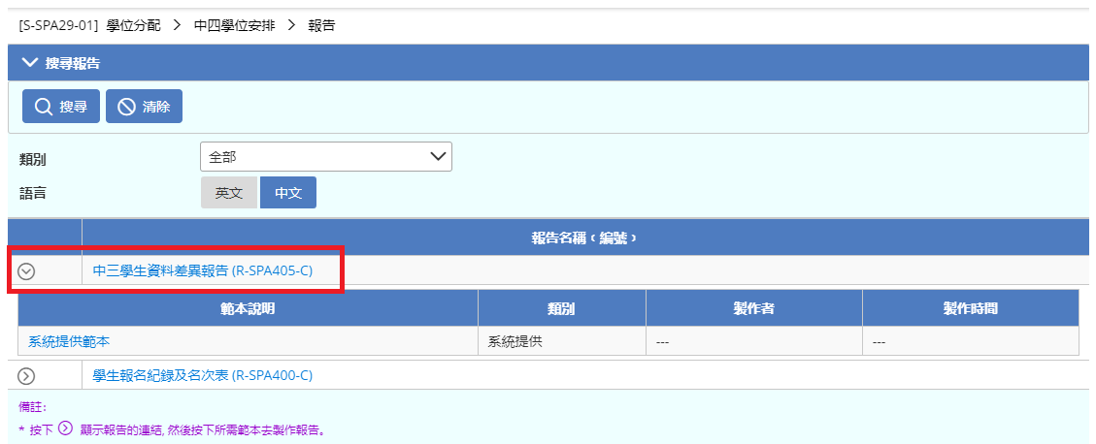
中四學位安排 > 報告

Slide 4
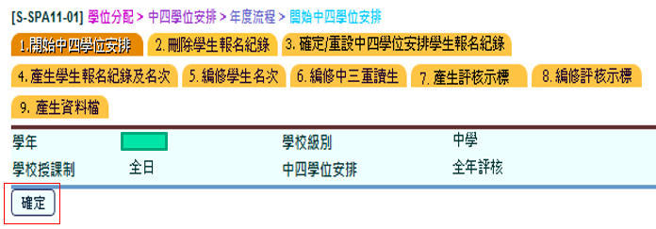
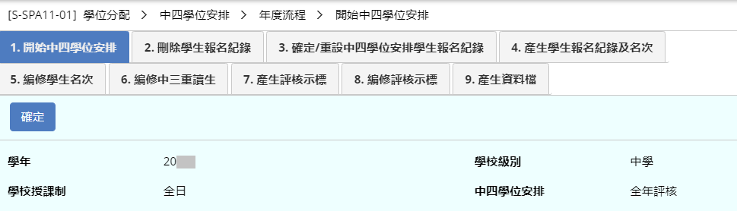
年度流程 > 開始中四學位安排
確定 後
須交學生名次的學校
才需要完成程序2至9

Slide 5
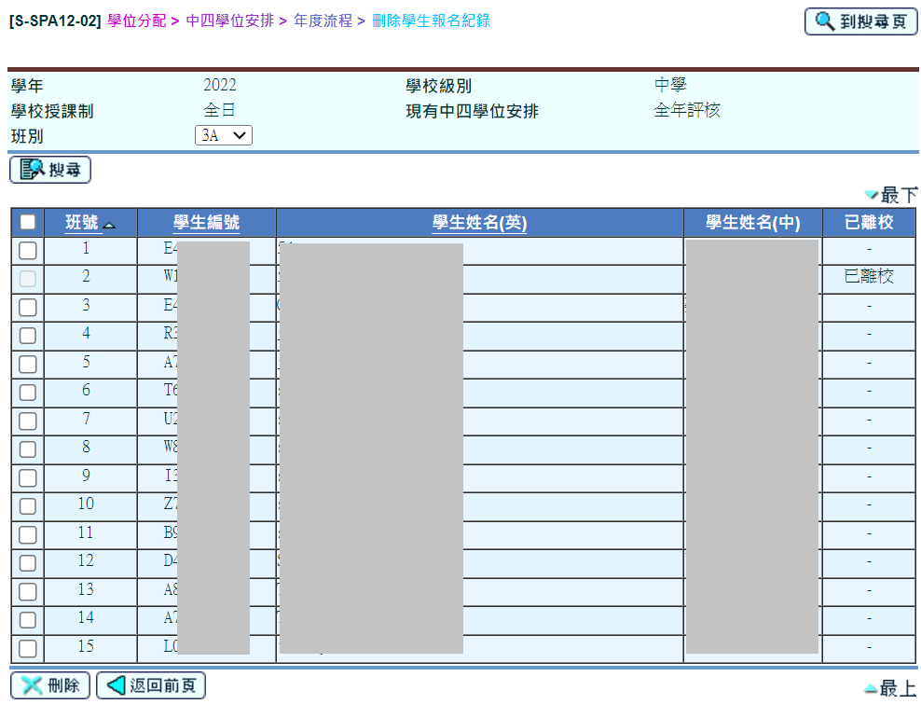
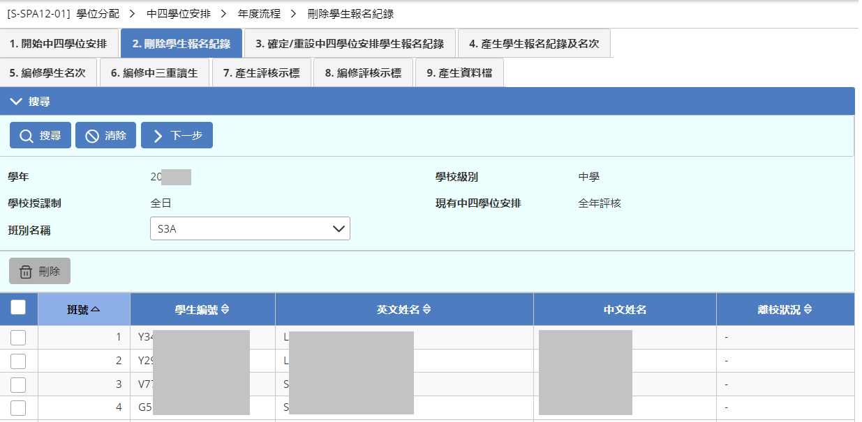
年度流程 > 刪除學生報名紀錄

Slide 6
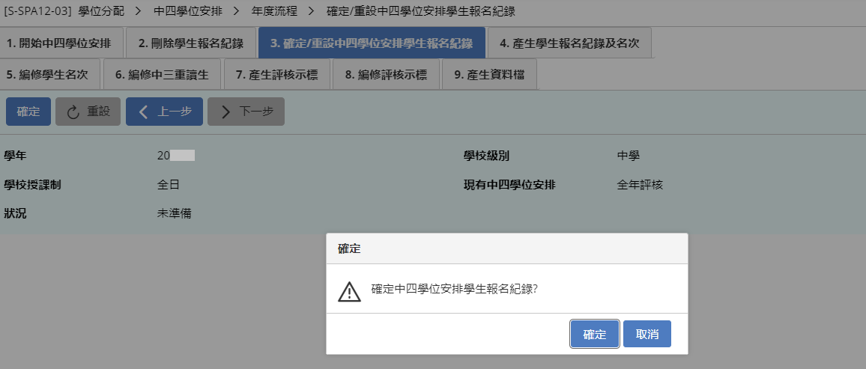
年度流程 > 確定/重設中四學位安排學生報名紀錄

Slide 7
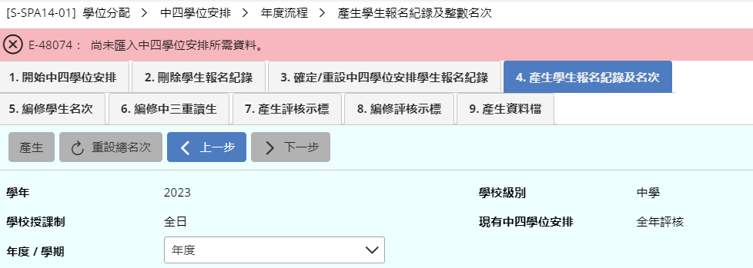
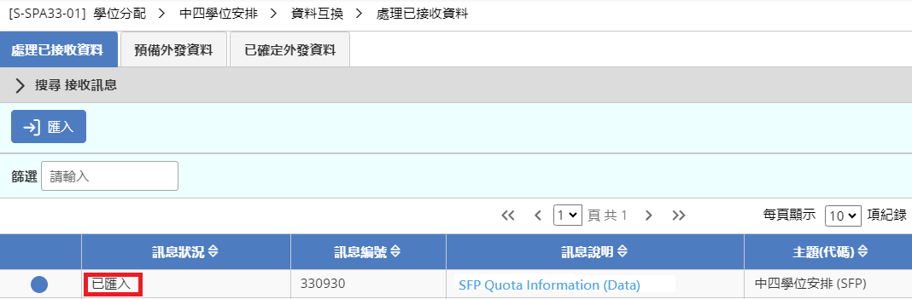
年度流程 > 產生學生報名紀錄及名次

Slide 8
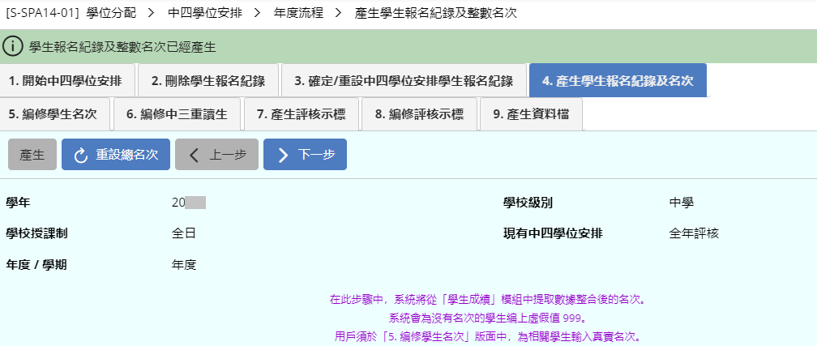
年度流程 > 產生學生報名紀錄及名次

Slide 9
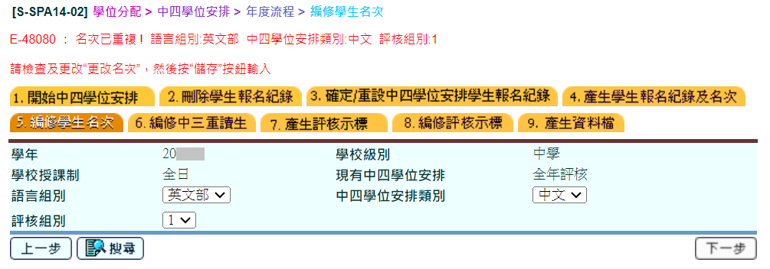
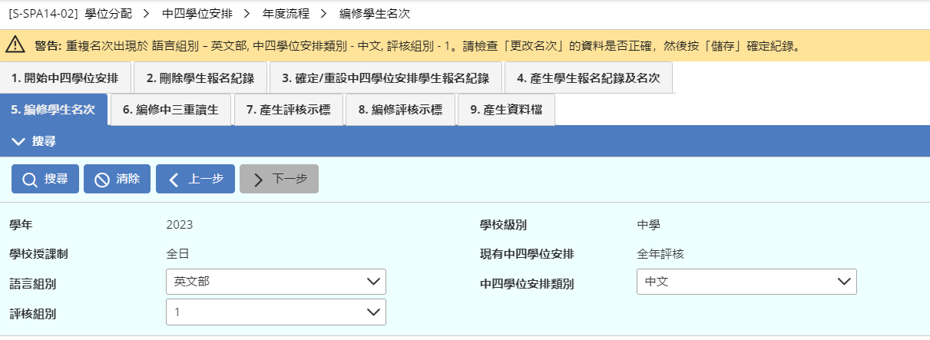
年度流程 > 編修學生名次

Slide 10
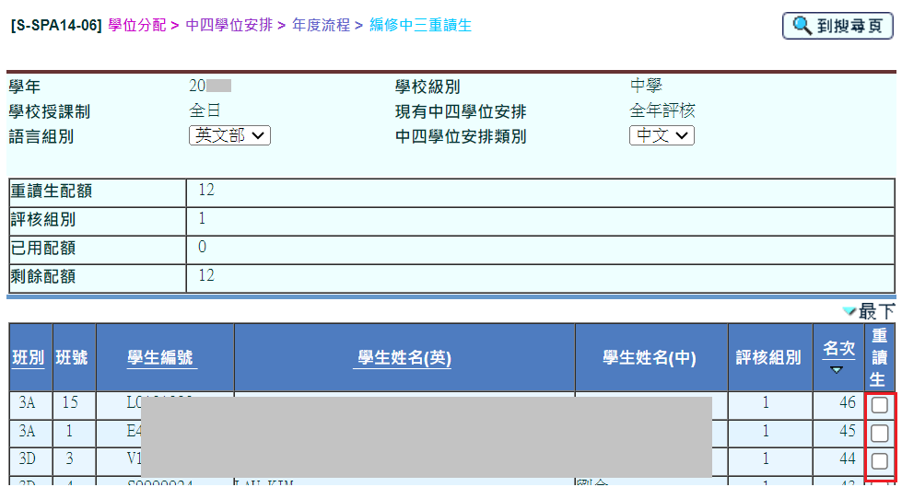
年度流程 > 編修中三重讀生

Slide 11
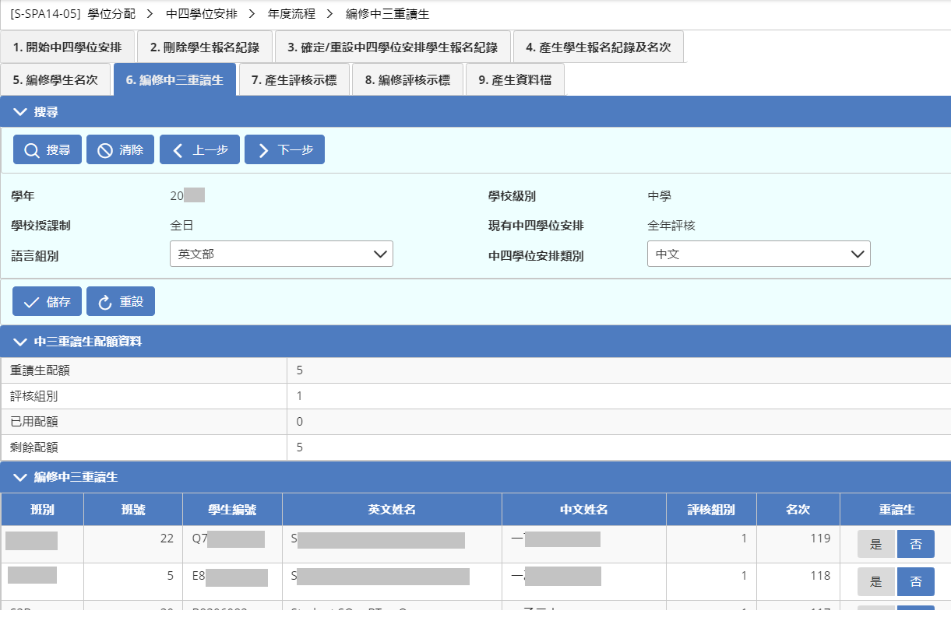
年度流程 > 編修中三重讀生

Slide 12
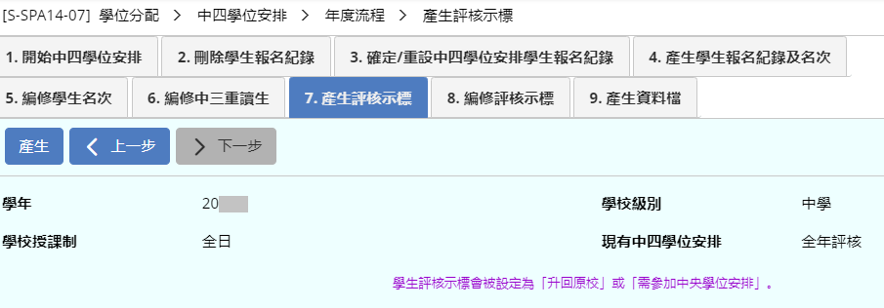
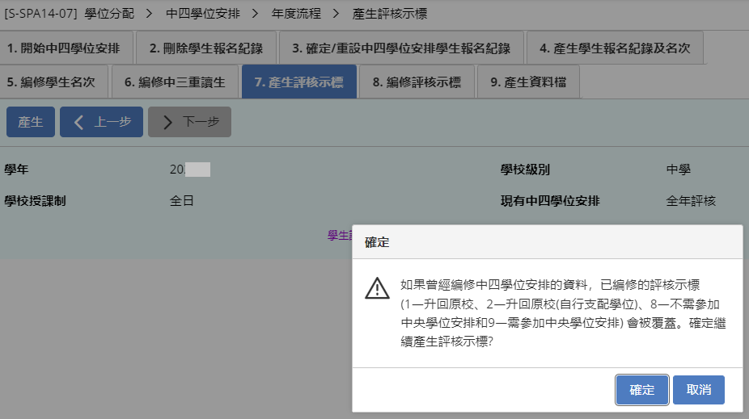
年度流程 > 產生評核示標

Slide 13
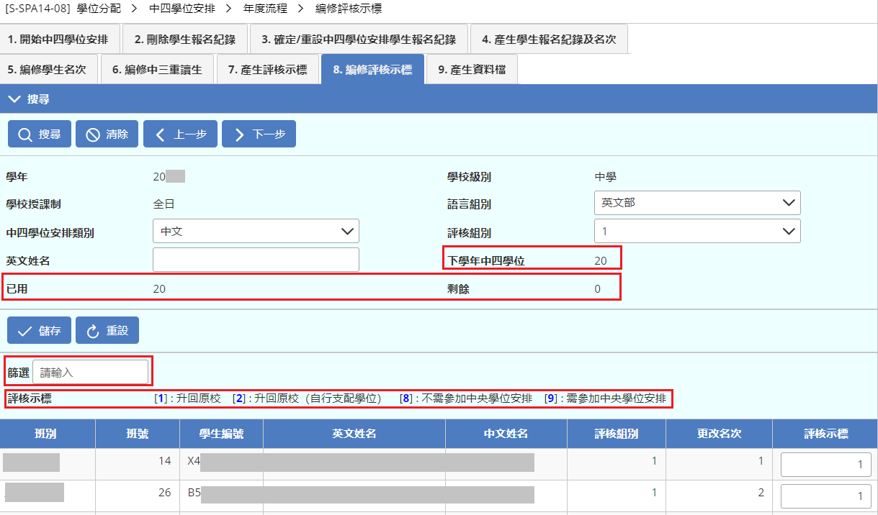
年度流程 > 編修評核示標

Slide 14
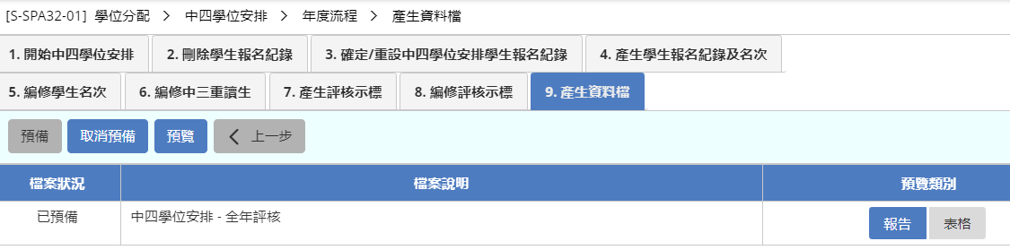
年度流程 > 產生資料檔

Slide 15
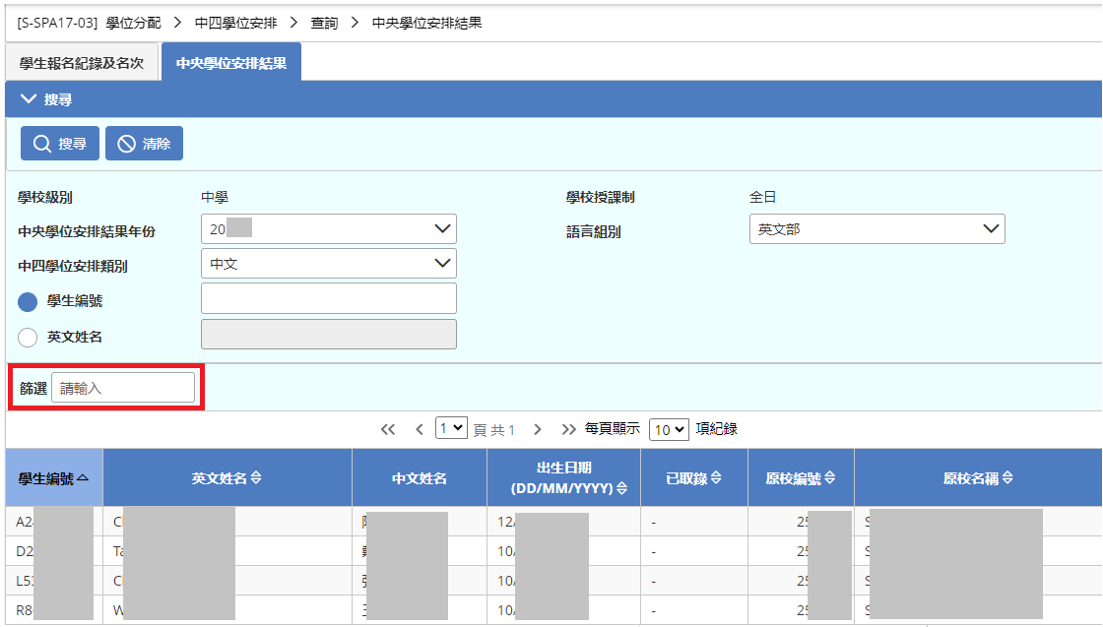
中四學位安排 > 查詢 > 中央學位安排結果

Slide 16
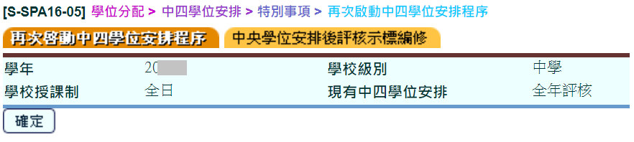
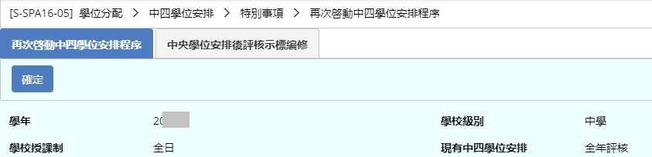
特別事項 > 再次啓動中四學位安排程序

Slide 17
完

